Slide 1
项目汇报
智能问诊导诊 Agent
多轮医疗预问诊 · 科室智能推荐 · 结构化报告
基于 AgentScope 编排 + 大语言模型（SiliconFlow / DeepSeek-V3）
汇报人：陈赞鑫 · 嘉大班 · 2026

Slide 2
目录
汇报提纲
1
项目背景
5
实现过程 · 步骤与流程
2
开发目的与目标
6
重难点与应对方式
3
项目概况
7
运行效果截图
4
技术方案与架构
8
评测指标与心得

Slide 3
背景
就医导诊的现实痛点
挂号难、挂错科
患者对症状归属科室难以判断，“肚子疼挂内科还是外科”“发烧去哪科”的困惑突出。
1
导诊人力不足
门诊分诊依赖人工导诊台，高峰期排队久、效率低，占用大量医护人力资源。
2
主诉信息零散
传统问诊信息采集不结构化、不完整，影响分诊准确性与接诊衔接效率。
3
AI 问诊场景落地难
需兼顾追问自然度、信息完整性、安全边界（急重症、越界拒答）等多重约束。
4

Slide 4
目标
开发目的与建设目标
构建一个可落地的智能问诊导诊 Agent：用多轮追问补全患者主诉，自动推荐就诊科室并出具结构化预问诊报告，缓解导诊资源压力。
多轮人机追问
科室智能推荐
贴近医患真实对话，逐项补全症状、部位、时长、伴随、既往史与过敏史。
按主诉多症状加权匹配，输出科室 Top3，并附匹配依据。
结构化报告
安全与合规
自动生成主诉/现病史/过敏史/既往史/科室推荐报告，支持复制与导出。
急重症即时拦截提示、越界提问拒答、防提示词注入、报告溯源。
追问覆盖率 ≥ 90%
报告完整率 ≥ 90%
科室Top3准确率 ≥ 80%
响应时间 ≤ 5s

Slide 5
概况
功能全景一览
注册 / 登录（JWT 鉴权）、会话历史管理
人设化追问链 + 情感安抚，指代消解（“这里也疼”）
用户体系
多轮问诊
高危症状即时提示，越界提问安全拒答
症状-科室映射，科室 Top3 加权推荐
急重症拦截
智能导诊
预问诊报告 Markdown 渲染 + 复制 / 导出
输入净化防注入、报告溯源、HTTPS 部署
结构化报告
安全合规

Slide 6
架构
系统分层架构
前端呈现层
React 18 · Vite · TailwindCSS · Ant Design · 报告 Markdown 渲染 / 复制 / 导出
▲ SSE 流式 / REST ▼
后端服务层
FastAPI 0.143（RESTful + SSE）· 认证 JWT · 输入净化 · 会话/报告落库
▲ 编排与生成 ▼
Agent 与数据层
AgentScope(Msg 编排) · 指代消解 · 槽位填充 · 症状-科室映射 · sqlite3 · LLM(SiliconFlow/DeepSeek-V3)

Slide 7
技术栈
核心技术栈与版本
层级 | 选用技术 | 说明
后端框架 | FastAPI 0.143 + uvicorn 0.54 | RESTful + SSE 流式
Agent 框架 | AgentScope 2.0.10 | Msg 消息模型编排
大模型 | SiliconFlow · DeepSeek-V3 | OpenAI 兼容、国内直连
后端语言 | Python 3.12+ | 项目在 3.12.14 验证
前端 | React 18 · Vite 5 · TS | TailwindCSS 3 · Ant Design 5
数据库 | sqlite3 | 用户/会话/消息/报告

Slide 8
步骤
开发步骤与项目流程
01
数据获取清洗
02
前端研发
拉取中文医疗对话语料，清洗为“主诉-追问-补充”样本，建症状-科室映射
登录/对话/报告界面，SSE 流式渲染、Markdown 报告复制导出
03
后端 Agent
04
评测集构建
FastAPI + 多轮追问编排、槽位填充、指代消解、急重症拦截
扩至 120 例评测用例，覆盖追问/报告/急重症/拒答
05
SFT 数据集
06
合规整改
构造 1.3 万+ 样本微调数据集，多任务配比
Python3.12 · AgentScope 引入 · 指代消解 · 评测落地
07
端到端评测
08
部署运维
真实 LLM 全量跑测，四项指标达标
Nginx + HTTPS、SSE 反代、依赖与启动文档

Slide 9
流程
一次问诊的端到端执行链路
用户输入
主诉
急重症
规则拦截
槽位填充
指代消解
结构化
报告
输入净化
防注入
Agent 编排
(AgentScope)
科室推荐
Top3
LLM(SiliconFlow/DeepSeek-V3) 承载追问生成与语义理解，Speed-up：SSE 流式 + JSON 早停

Slide 10
难点
项目重难点与应对方式
1
任务书硬约束
2
指代消解
Python 3.12+ 与 AgentScope 必选
“这里也疼”等代词绑定
用 uv 重建 3.12 环境；基于 AgentScope Msg 重构编排层，解决与 fastapi/starlette 的版本冲突
部位词表 + 最长匹配 + 上下文最近部位回填
3
评测达标
4
响应延迟
LLM网络抖动导致降级
整句生成后才返回
流式读取 + JSON早停 + 指数退避重试 + 降级用例自愈重跑
SSE 流式 + max_tokens 降档 + 合法JSON即早停，收敛首字时间

Slide 11
评测
真实 LLM 全量 120 例实测
≥90%
≥90%
≥80%
—
≤5s
95.63%
100%
93.33%
98.33%
3.9s
追问覆盖率
报告完整率
科室Top3准确率
急重症拦截准确率
平均响应时间
评测口径：真实调用 DeepSeek-V3，多轮追问，急重症/拒答只计入拦截准确率；数据源自 evaluation/reports 评测报告。

Slide 12
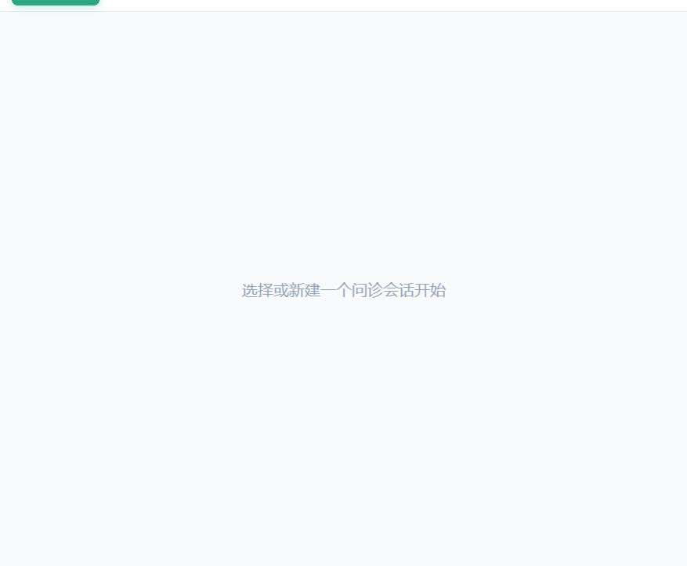
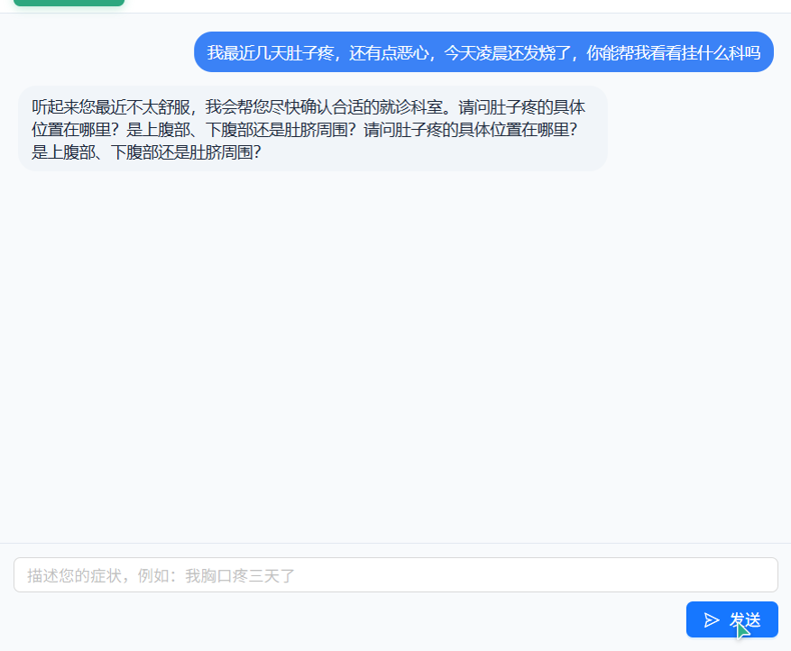
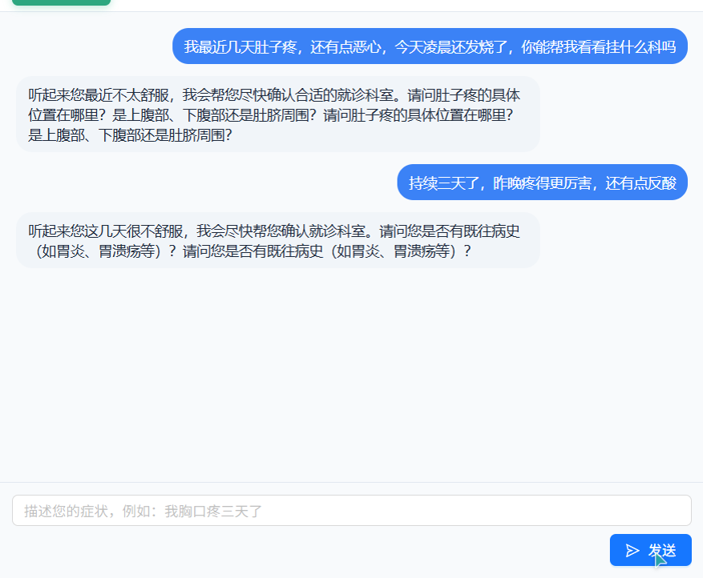
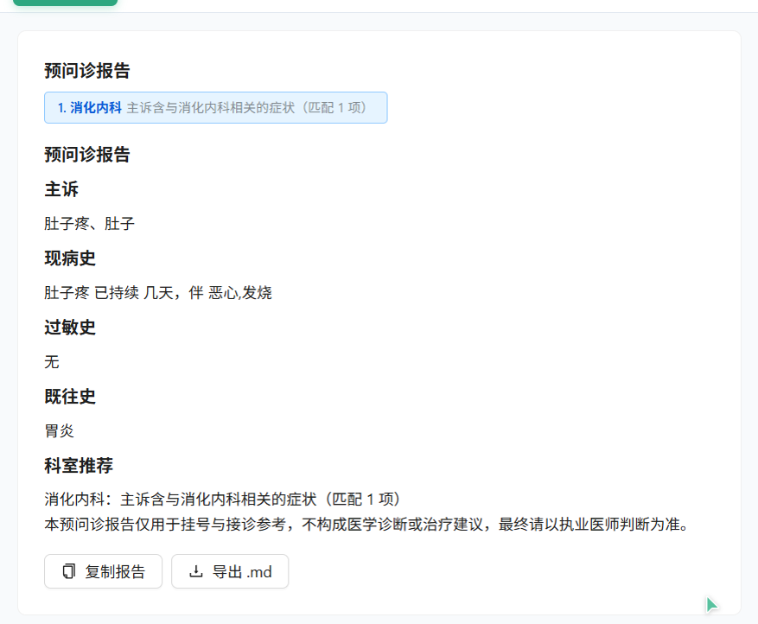
效果
项目运行效果截图
登录页
多轮问诊对话
跟随追问补充
结构化报告 + 科室推荐

Slide 13
心得
项目收获与心得
系统工程思维
从数据、词表、前端到后端 Agent、评测、微调数据集，全链路闭环，体会到“单一模块易、整体贯通难”。
01
Agent 框架落地
AgentScope 的 Msg 消息模型与自包含编排如何结合，以及依赖冲突的排查与固定版本策略。
02
评测即工程
指标不是“算出来”，而是网络、降级、口径都可靠的工程；自愈重跑与口径修正是达标关键。
03
贴近真实业务
安全合规（急重症、拒答、防注入）与大模型可控性、速度体验需协同权衡。
04

Slide 14
谢谢聆听
智能问诊导诊 Agent · 让挂号更精准，让问诊更高效

